Slide 1
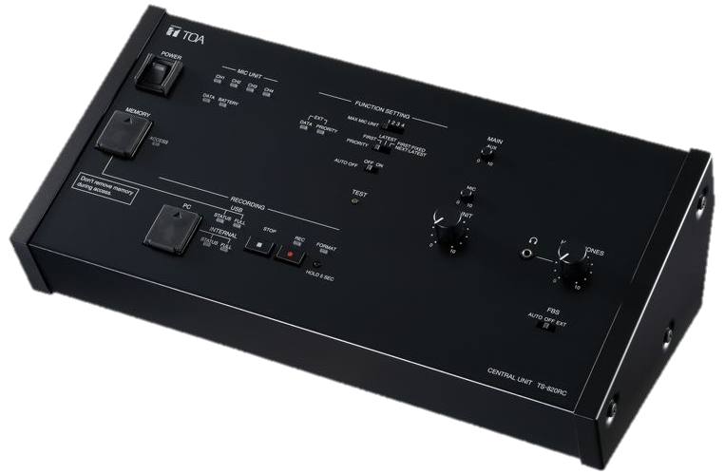
Central Unit
TS-820RC
W/L Conference Equipment System
FEATURE
최대 64개의 회의 장치 제어 가능
마이크 입력, AUX 입력, 라인 출력, 녹음 출력, 헤드폰 모니터 출력, EQ 입력/출력
USB 및 내부 메모리에 녹음 기능
기능 설정 – 열린 마이크 수, 자동 마이크 끄기 기능, 음성 우선 순위 선택기, 피드백 억제기
SPECIFICATION
항목 | 세부내용
반송 주파수 | 수신 : 오디오 채널 1 :7.35MHz 오디오 채널 2 : 8.10 MHz 오디오 채널 3 : 8.55 MHz 오디오 채널 4 : 9.15 MHz 제어 채널 : 6.45 MHz
입력 | MIC : -60 dB, 600 Ω, unbalanced AUX : -20 dB, 10 kΩ, unbalanced
출력 | LINE: -10 dB, 10 kΩ, unbalanced, φ6.3 mm phone jack (2P) REC: -10 dB, 10 kΩ, unbalanced, RCA pin jack HEADPHONES: φ3.5 mm mini jack (3P:monaural)
이퀄라이저 입/출력 | Input: -20 dB, 10 kΩ, unbalanced, RCA pin jack Output: -20 dB, 10 kΩ, unbalanced, RCA pin jack
연결 가능한 유닛 수 | 64유닛 (의장 / 의원용 유닛)
외부 제어 연결 단자 | D-sub 커넥터(9P, male)/ USB-B 선택 가능
사이즈(w*h*d) | 361 x 122.6 x 184.2mm
무게 | 2.8kg
서울시 동작구 상도로 17 동화빌딩
TEL : 02-825-0300 FAX: 02-825-1141
www.dhe-av.co.kr

